Slide 1

Giáo án phát triển thẩm mỹ
Đề tài: Vẽ người thân
trong gia đình bé
Lứa tuổi: 5-6 tuổi

Slide 2

Bài hát
Cả nhà thương nhau

Slide 3
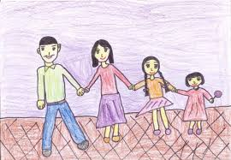
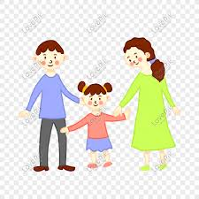
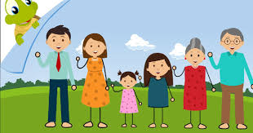

Slide 4
